Slide 1
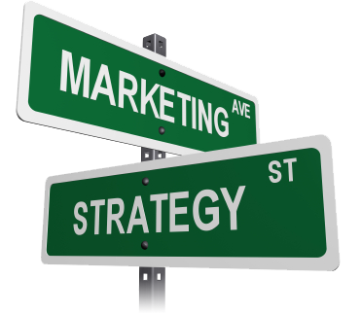
El Plan de Marketing
FACTOR CLAVE PARA EL ÉXITO
DE SU NEGOCIO (ii parte)

Slide 2
Qué es una buena gestión de Marketing?
El Marketing refleja la capacidad que tienen las empresas, organizaciones e individuos de influir en el comportamiento de su mercado objetivo en un tiempo determinado y de manera rentable.

Slide 3
Qué factores afectan mi gestión de Marketing?

Slide 5
Qué es lo que más impacta el comportamiento?

Slide 6
Para Glorificar a Dios
“ Manteniendo buena vuestra manera de vivir entre los gentiles; para que en lo que murmuran de vosotros como de malhechores, glorifiquen a Dios en el día de la visitación, al considerar vuestras buenas obras.”
1 Pedro 2:12

Slide 7
El Objetivo Final del Marketing
El fin del marketing: obtener y retener clientes que les permita generar utilidades de manera sostenible.

Slide 8
La Importancia de Hacer un Plan
“Porque ¿quién de vosotros, queriendo edificar una torre, no se sienta primero y calcula los gastos, a ver si tiene lo que necesita para acabarla?”
Lucas 14:28
“ Y con dirección sabia se hace la guerra.”
Proverbios 20:18

Slide 9
Requisito previo al Plan de Marketing

Slide 10
El Plan de Mercadeo
Elementos del plan

Slide 11
Qué dice la Biblia?
“Por lo demás, hermanos, todo lo que es verdadero, todo lo honesto, todo lo justo todo lo puro, todo lo amable, todo lo que es de buen nombre; si hay virtud alguna, si algo digno de alabanza, en esto pensad.”
Filipenses 4:8

Slide 12
Qué es el Plan de Marketing ?
“El Plan de Marketing es un documento escrito que resume las condiciones del mercado e indica la manera en que la empresa espera cumplir con sus objetivos mercadológicos.”
Phillip Kotler

Slide 13
Qué contiene el Plan de Marketing
Resumen Ejecutivo
Análisis situacional
Análisis de Oportunidades y Amenazas
Análisis de las Fortalezas y Debilidades
Objetivos
Estrategias
Plan de Acción
Proyecciones Financieras
Controles

Slide 14
Evaluación Situacional
Descripción del Mercado
Comportamiento Histórico
Descripción de la Competencia
Canales de Distribución

Slide 15
Las 5 Fuerzas del Modelo Competitivo
Notes:
Caso Kentucky que se retiró del país. Caso de Comidas

Slide 16
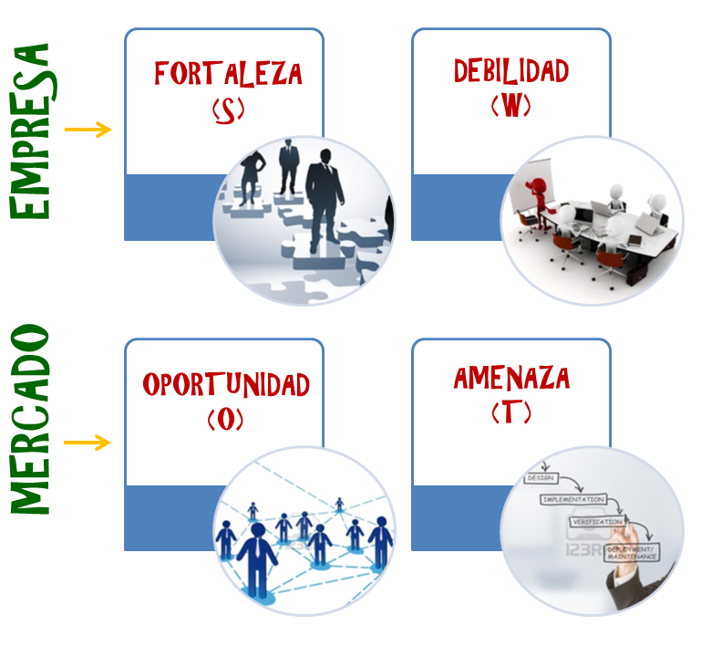
Factores que influyen en el plan
INTERNO
EXTERNO

Slide 17
Definición de Objetivos
SMART
.
SPECIFIC
MEASURABLE
ATTAINABLE
RELEVANT
TIME-BOUND
ESPECÍFICOS
MEDIBLES
ALCANZABLES
RELEVANTES
TIEMPO LÍMITE

Slide 18
Estrategias de Marketing
Cómo vamos a alcanzar nuestros objetivos

Slide 19
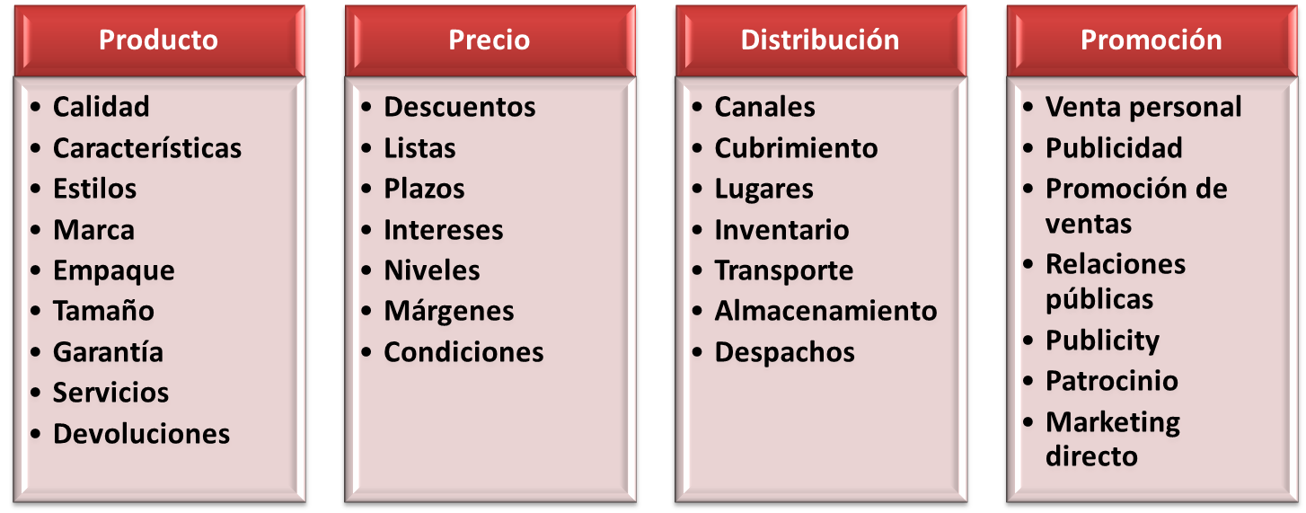
Marketing Mix – 4 P´s de Kotler

Slide 20
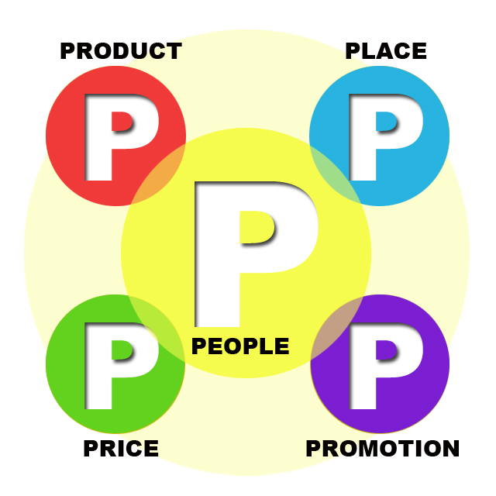
La 5ta P del marketing Mix

Slide 21
La 6ª y 7ª P del Marketing

Slide 22
Preguntas para un buen plan
En cada una de las 4 P’s , ¿Qué tengo que………….?
Crear
Eliminar
Modificar
Agregar

Slide 23
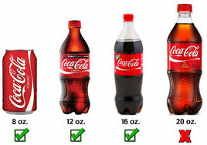
1. Estrategia de Producto
Productos nuevos
Productos que salen
Mejoras al producto actual
Calidad
Presentación
Garantías
Tamaño
Variedad

Slide 24
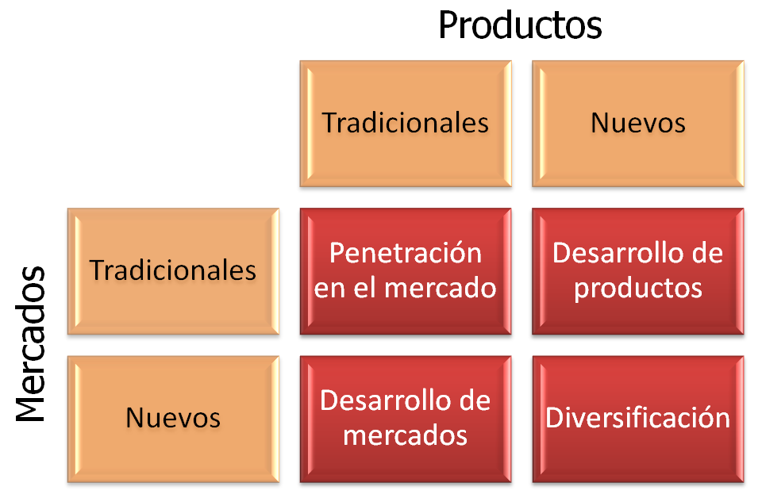
Matriz de Ansoff o Vector de Crecimiento

Slide 25
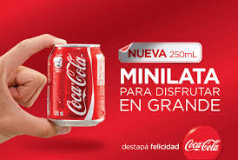
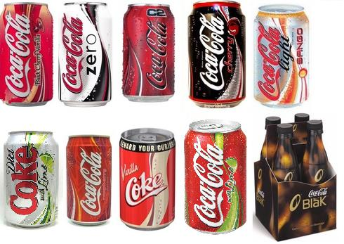

Slide 26
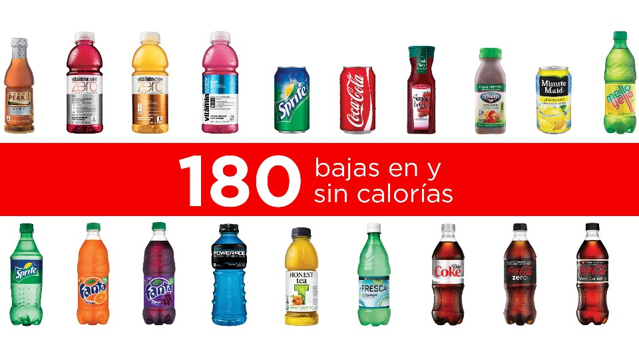

Slide 27
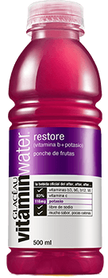
La importancia de la segmentación
Categorías
Marcas
Sodas
Néctar
Bebida de frutas
Bebidas saborizadas
Bebidas a base de Té
Para deportistas
Agua vitaminada

Slide 28
2. Estrategia de Precio
¿Está el precio en línea con el valor percibido?
¿Precio Sugerido al Público (MSRP).?
¿Está el precio en línea con la imagen de marca?
¿Es un precio en etapa de introducción, crecimiento, o madurez del producto.?
¿Cuál es la política de descuentos?
¿Cuál es la política de ventas? Contado/Crédito

Slide 29
Estableciendo el Precio

Slide 30
Factores que determinan el precio
Competencia
Exclusividad
Desempeño
Facilidad de adquisición
Valor psicológico o intangible
El nivel de servicios que le acompañan
La elasticidad de la demanda

Slide 31
Efectos en las Variables
Publicidad | $11,250 | $11,812 | $12,375 | $15,468
Unidades | 15,000 | 15,000 | 16,500 | 20,625
Precio | $25 | $26 | $25 | $25
Venta Bruta | $375,000 | $393,750 | $412,500 | $515,625
% Descuento | 10% | 10% | 15% | 20%
Descuento $$ | $37,500 | $39,375 | $61,875 | $103,125
Venta Neta | $337,500 | $354,375 | $350,625 | $412,500
Costo Unitario | $15 | $15.75 | $15.00 | $14
Costo de Venta | $225,000 | $236,250 | $247,500 | $288,750
Utilidad Bruta | $112,500 | $118,125 | $103,125 | $123,750
Margen de Ut. | 30% | 30% | 25% | 24%
Diferencial |  | $5,625 | ($9,375) | $11,250

Slide 32
Elaborar Matriz de Perfil Competitivo

Slide 33
La Importancia del Valor percibido

Slide 34
El Precio de una taza de café

Slide 35
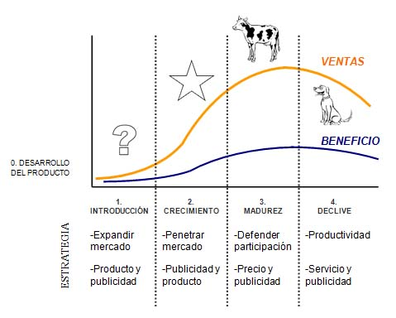
Ciclo de Vida del Producto

Slide 36
Todo tiene su tiempo
“Todo tiene su tiempo, y todo lo que se quiere debajo del cielo tiene su hora. Tiempo de nacer, y tiempo de morir; tiempo de plantar, y tiempo de arrancar lo plantado;”
Eclesiastés 3:1-3

Slide 37
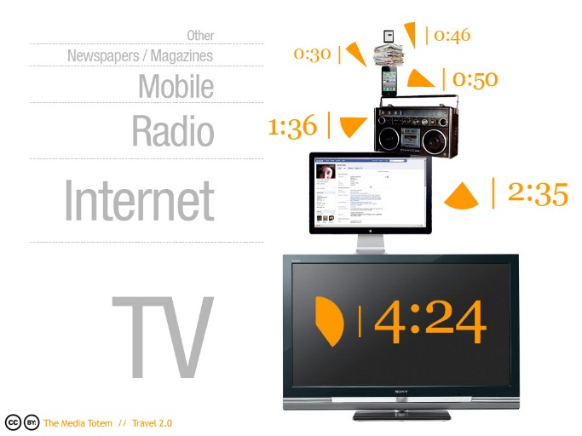
3. Estrategia de Promoción (comunicación)
Es la forma y selección de los medios por los cuales las empresas intentan informar, persuadir y recordar a los consumidores sobre los productos y marcas que venden.

Slide 38
De acuerdo a la Biblia
“Al entrar él en la barca, el que había estado endemoniado le rogaba que le dejase estar con él. Mas Jesús no se lo permitió, sino que le dijo: Vete a tu casa, a los tuyos, y cuéntales cuán grandes cosas el Señor ha hecho contigo, y cómo ha tenido misericordia de ti. Y se fue, y comenzó a publicar en Decápolis cuán grandes cosas había hecho Jesús con él; y todos se maravillaban.”
Marcos 5:18-20

Slide 39
Con el propósito correcto
“ Así alumbre vuestra luz delante de los hombres, para que vean vuestras buenas obras, y glorifiquen a vuestro Padre que está en los cielos”.
Mateo 5:16

Slide 40
Formas de Promoción
Publicidad
Publicity
Fuerza de Ventas
Promoción de Ventas
Mercadeo Directo
Relaciones Públicas

Slide 41
Estrategia de Promoción
% de Inversión sobre las ventas
La forma de distribuirlo depende del objetivo
Introducir al mercado
Conciencia de Marca/Producto
Defender la participación
Incrementar recordación de marca
Disminución de Inventarios por Exceso
Interior / Exterior

Slide 42
Las redes sociales como canal de captación

Slide 43
La página Web como fuente de información

Slide 44
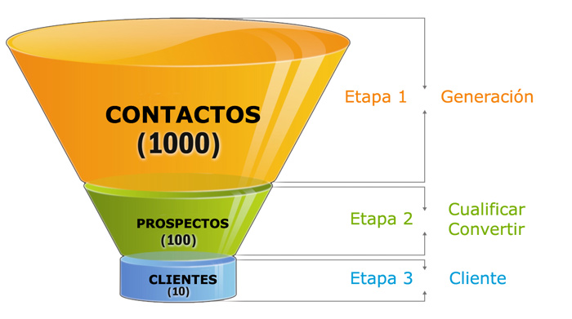
La Publicidad debe generar prospectos
Tasa de Conversión

Slide 45
Impacto de publicidad en general
MEDIR EL PROCESO
DE LA VENTA
ATENCIÓN
FASE SENSORIAL
FASE COGNITIVA
INTERES
DESEO
FASE AFECTIVA
ACCIÓN
FASE CONDUCTUAL

Slide 46
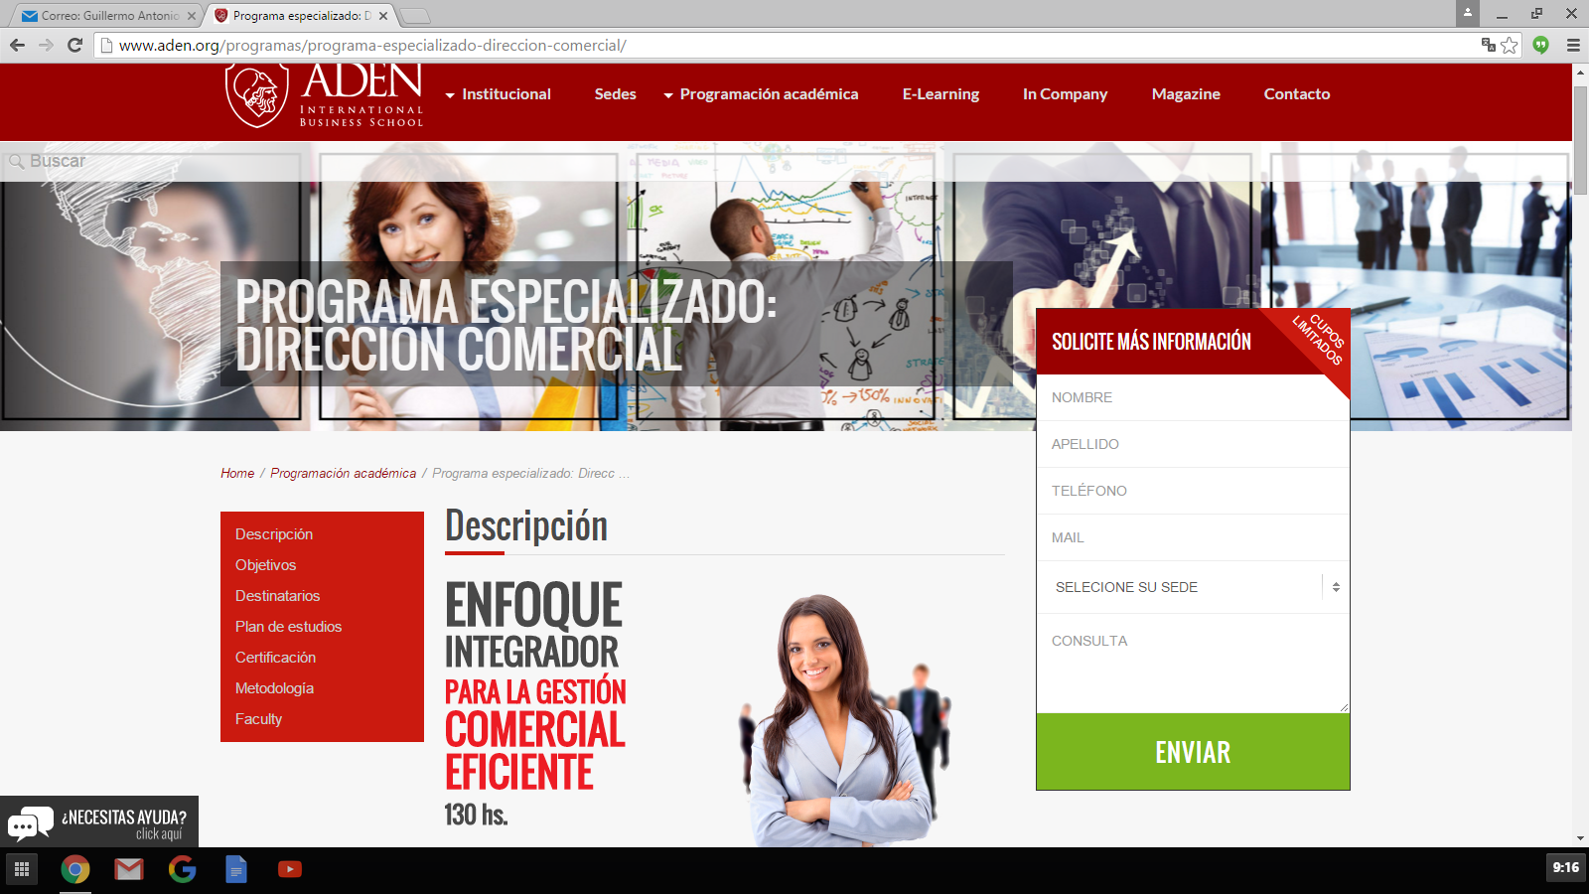

Slide 47
Publicidad Memorable

Slide 48
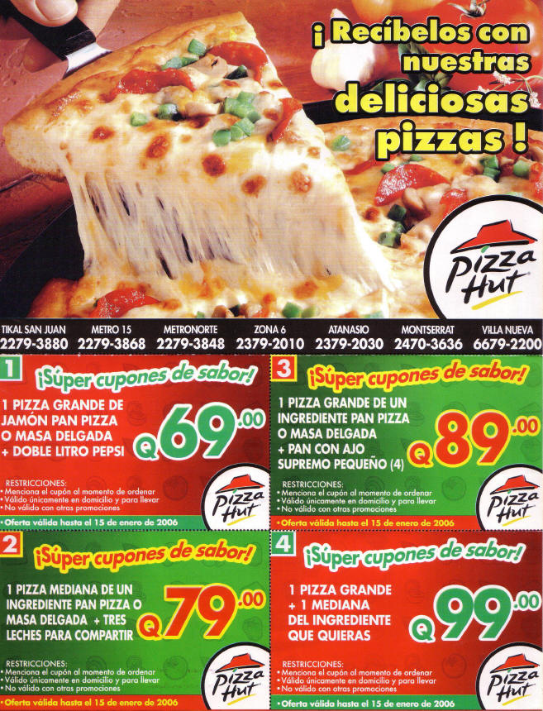
Publicidad de Respuesta Inmediata

Slide 49
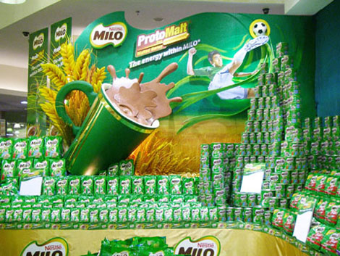
Publicidad en Punto de Venta

Slide 50
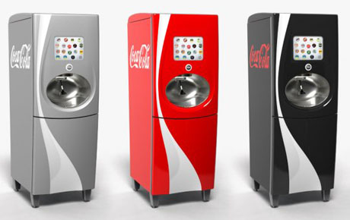
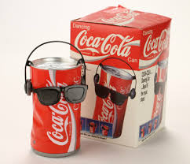
Publicidad en Punto de Venta

Slide 51
Publicidad de Imagen

Slide 52
Programa de fidelización

Slide 53
Plan de Inversión
 | ENE | FEB | MA | ABR | MA | JUN | JUL | AG | SEP | OCT | NO | DIC | TOT
Radio |  | X |  | X |  | X |  | X |  | X |  | X
TV
Prensa |  |  | X |  |  | X |  |  |  |  |  | X
Promoc. |  |  |  |  |  |  |  |  |  | X
Relac.P |  |  |  |  |  | X |  |  |  |  | X
Hojas V. |  |  |  | X |  |  |  | X |  |  |  | X
FB | X | X | X | X | X | X | X | X | X | X | X | X
Internet | X | X | X | X | X | X | X | X | X | X | X | X
Total

Slide 54
Estrategia de Posicionamiento
¿Qué pretendo que signifique mi producto para el consumidor.?
Super Repuestos:
Donde Compran los expertos.

Slide 55
A la luz de la Palabra
“Aconteció que mientras Jesús oraba aparte, estaban con él los discípulos; y les preguntó, diciendo: ¿Quién dice la gente que soy yo? Ellos respondieron: Unos, Juan el Bautista; otros, Elías; y otros, que algún profeta de los antiguos ha resucitado. Él les dijo: ¿Y vosotros, quién decís que soy? Entonces respondiendo Pedro, dijo: El Cristo de Dios.”

Slide 56
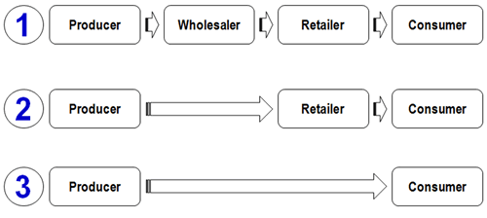
4) Estrategia de Distribución
Tiendas propias
Distribuidores
Detallistas
Tienda Virtual
Venta por Catálogo
Servicio a Domicilio
Vendedores Independientes

Slide 57
¿Qué dice La Biblia?
¿Cómo, pues, invocarán a aquel en el cual no han creído? ¿Y cómo creerán en aquel de quien no han oído? ¿Y cómo oirán sin haber quien les predique? ¿Y cómo predicarán si no fueren enviados? Como está escrito: !!Cuán hermosos son los pies de los que anuncian la paz, de los que anuncian buenas nuevas!
Romanos 10:14-15

Slide 58
Ventas Mensuales x Canal x Producto
 | 1 | 2 | 3 | 4 | 5 | 6 | 7 | 8 | 9 | 10 | 11 | 12 | TO
#1
#2
#3
#4
#5
#6
Total

Slide 59
Pronóstico de Resultados

Slide 60
El pronóstico según La Biblia
“Porque ¿quién de vosotros, queriendo edificar una torre, no se sienta primero y calcula los gastos, a ver si tiene lo que necesita para acabarla ? No sea que después que haya puesto el cimiento, y no pueda acabarla, todos los que lo vean comiencen a hacer burla de él, diciendo: Este hombre comenzó a edificar, y no pudo acabar.”
Lucas 14:28-30

Slide 61
Herramientas de Control
Reportes de Ventas Comparativos
Plan vs Real
2015 vs 2014
Mes 2 vs Mes 1
Número de visitas
Número de cotizaciones
Número de cierres de ventas
Número de Devoluciones
Número de Reclamos
Número de clientes frecuentes
Nivel de satisfacción del cliente

Slide 62
Recomendaciones…
El Plan de Marketing es un documento guía: Úselo.
Debe ser conocido por todos : Comuníquelo.
Requiere determinación: Impleméntelo.
Requiere de un líder: Supervíselo.
Debe dar resultados: Mídalo

Slide 63
EL PLAN ESPIRITUAL PARA NUESTRA VIDA
.

Slide 64
Dios hizo un plan para nosotros
“Bendito sea el Dios y Padre de nuestro Señor Jesucristo, que nos bendijo con toda bendición espiritual en los lugares celestiales en Cristo,según nos escogió en él antes de la fundación del mundo”
“para que fuésemos santos y sin mancha delante de él, en amor habiéndonos predestinado para ser adoptados hijos suyos por medio de Jesucristo, según el puro afecto de su voluntad”
Efesios 1:3-5

Slide 65
Desde antes de nacer
“Sobre ti fui echado desde antes de nacer; Desde el vientre de mi madre, tú eres mi Dios.”
Salmos 22:10
“Mi embrión vieron tus ojos, y en tu libro estaban escritas todas aquellas cosas que fueron luego formadas, sin faltar una de ellas.”
Salmos 139:16

Slide 66
Planificada en los cielos
“Bendito el Dios y Padre de nuestro Señor Jesucristo, que según su grande misericordia nos hizo renacer para una esperanza viva, por la resurrección de Jesucristo de los muertos, para una herencia incorruptible, incontaminada e inmarcesible, reservada en los cielos para vosotros,”
1 Pedro 1:3-5

Slide 67
Anunciada por los profetas
“Porque un niño nos es nacido, hijo nos es dado y el principado sobre su hombro; y se llamará su nombre Admirable, Consejero, Dios Fuerte, Padre Eterno, Príncipe de Paz.”
Isaías 9:6

Slide 68
Confirmada por los ángeles
“he aquí un ángel del Señor le apareció en sueños y le dijo….Y dará a luz un hijo, y llamarás su nombre JESÚS, porque él salvará a su pueblo de sus pecados. Todo esto aconteció para que se cumpliese lo dicho por el Señor por medio del profeta, cuando dijo: He aquí, una virgen concebirá y dará a luz un hijo, y llamarás su nombre Emanuel, que traducido es: Dios con nosotros.”
Mateo 1:21-23

Slide 69
Para redención
“Porque no envió Dios a su Hijo al mundo para condenar al mundo, sino para que el mundo sea salvo por él.”
Juan 3:17

Slide 70
Para vencer la muerte
“De cierto, de cierto os digo: El que oye mi palabra, y cree al que me envió, tiene vida eterna; y no vendrá a condenación, mas ha pasado de muerte a vida.”
Juan 5:24

Slide 71
Darle orientación a nuestra vida
Jesús le dijo: Hoy ha venido la salvación a esta casa; por cuanto él también es hijo de Abraham. Porque el Hijo del Hombre vino a buscar y a salvar lo que se había perdido.
Lucas 19:9-10

Slide 72
Para salvación de las almas
”porque el Hijo del Hombre no ha venido para perder las almas de los hombres, sino para salvarlas.”
Lucas 9:56

Slide 73
Para ser luz del mundo
“Yo, la luz, he venido al mundo, para que todo aquel que cree en mí no permanezca en tinieblas. Al que oye mis palabras, y no las guarda, yo no le juzgo; porque no he venido a juzgar al mundo, sino a salvar al mundo. El que me rechaza, y no recibe mis palabras, tiene quien le juzgue; la palabra que he hablado, ella le juzgará en el día postrero.”
Juan 12:46-48

Slide 74
Para trasladarnos a su Reino
“para que abras sus ojos, para que se conviertan de las tinieblas a la luz, y de la potestad de Satanás a Dios; para que reciban, por la fe que es en mí, perdón de pecados y herencia entre los santificados.”
Hechos 26:18

Slide 75
Para libertad
“Estad, pues, firmes en la libertad con que Cristo nos hizo libres, y no estéis otra vez sujetos al yugo de esclavitud.”
Gálatas 5:1

Slide 76
Para librarnos de la maldición de la ley
“Cristo nos redimió de la maldición de la ley, hecho por nosotros maldición (porque está escrito: Maldito todo el que es colgado en un madero) para que en Cristo Jesús la bendición de Abraham alcanzase a los gentiles, a fin de que por la fe recibiésemos la promesa del Espíritu.
Gálatas 3:13-14

Slide 77
Para tener vida abundante
“El ladrón no viene sino para hurtar y matar y destruir; yo he venido para que tengan vida, y para que la tengan en abundancia. Yo soy el buen pastor; el buen pastor su vida da por las ovejas.”
Juan 10:10-11

Slide 78
Para bendición
“Porque yo derramaré aguas sobre el sequedal, y ríos sobre la tierra árida; mi Espíritu derramaré sobre tu generación, y mi bendición sobre tus renuevos….Así dice Jehová Rey de Israel, y su Redentor, Jehová de los Ejércitos: Yo soy el primero, y yo soy el postrero, y fuera de mi no hay Dios.”
Isaías 44:3,6

Slide 79
¿Desea usted recibir esa bendición?
“A todos los sedientos: Venid a las aguas; y los que no tienen dinero, venid, comprad y comed. Venid, comprad sin dinero y sin precio, vino y leche.”
Isaías 55:1

